Slide 1







Slide 2
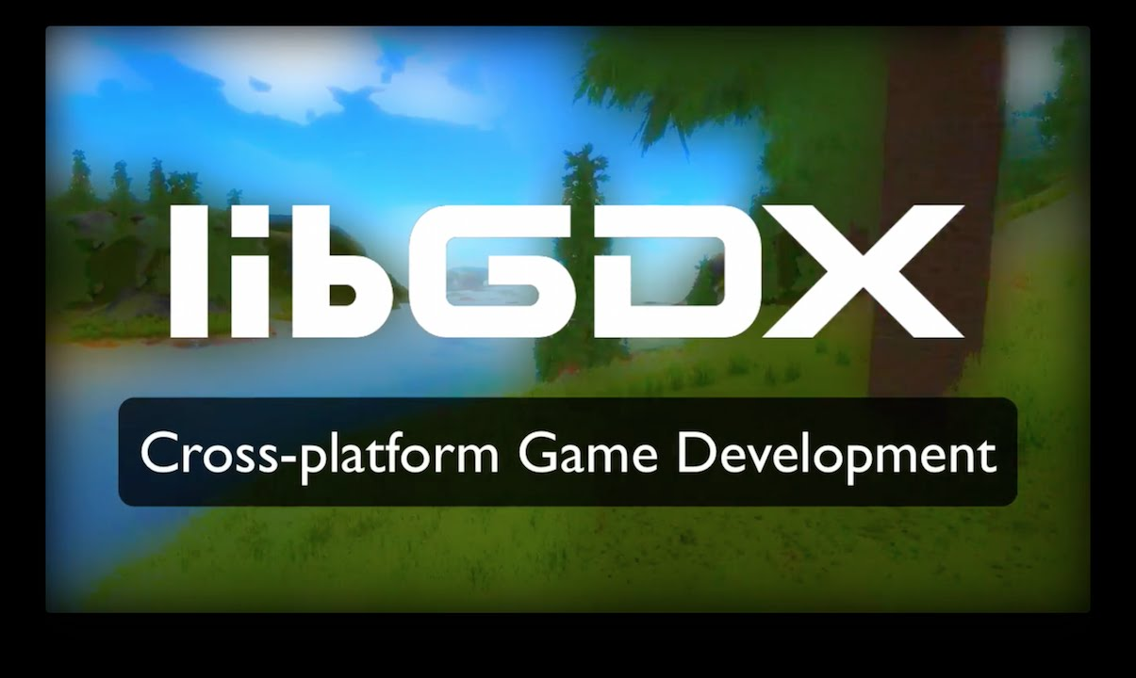
FLAPPY MARIO CON LIBGDX
LibGDX es un framework para el desarrollo de videojuegos multiplataforma, soportando actualmente Windows, Linux, Mac OS, Android, IOS y HTML5
Uno de los objetivos principales de la biblioteca es mantener la simplicidad, sin renunciar al amplio abanico de plataformas finales. Para ello, permite escribir el código base en un único proyecto y exportarlo a las tecnologías mencionadas anteriormente sin modificación alguna. Pudiendo utilizar la versión de escritorio como entorno de pruebas para el resto, siguiendo así una iteración de desarrollo rápida e integrable con el resto de herramientas de Java.
Además, LibGDX permite bajar el nivel de abstracción tanto como se quiera, dando acceso directo al sistema de archivos, dispositivos de entrada y audio.
Encima de esta capa de interacción, se establece un potente conjunto de APIs que permite mostrar imágenes y texto, construir interfaces de usuario, reproducir sonidos o música, realizar cálculos matemáticos, parsear ficheros XML o JSON, etc.
LibGDX pretende ser un framework más que un motor de desarrollo, admitiendo que no es una solución todo en uno, sino que provee al programador de un potente conjunto de abstracciones y le dan total libertad para desarrollar su aplicación.

Slide 3
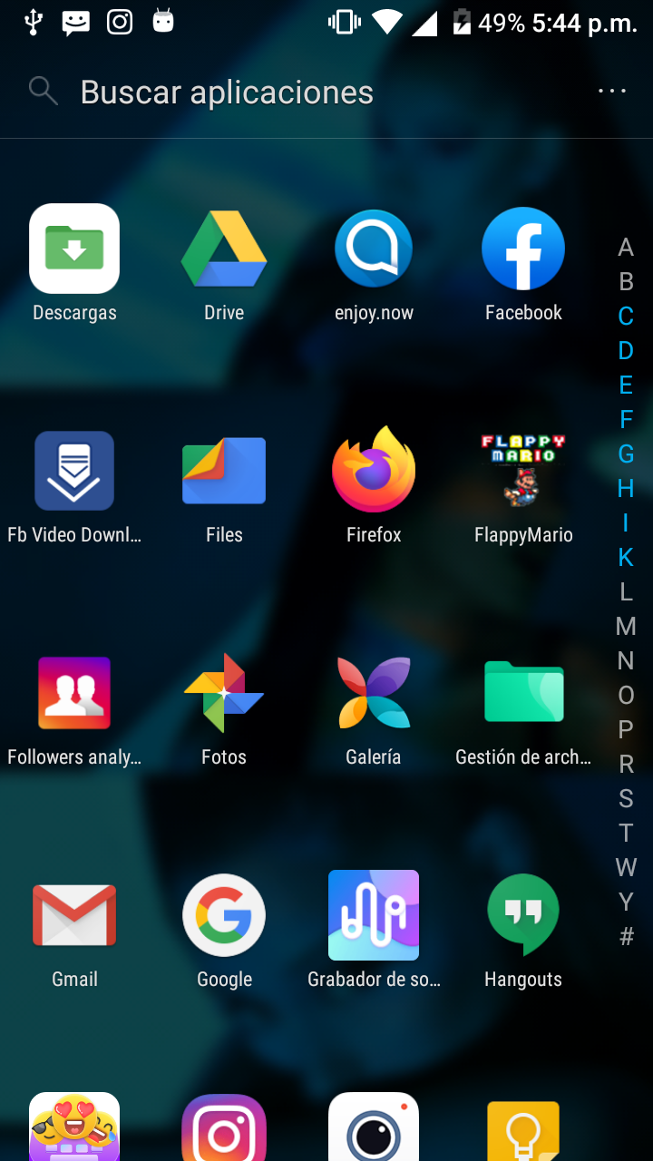
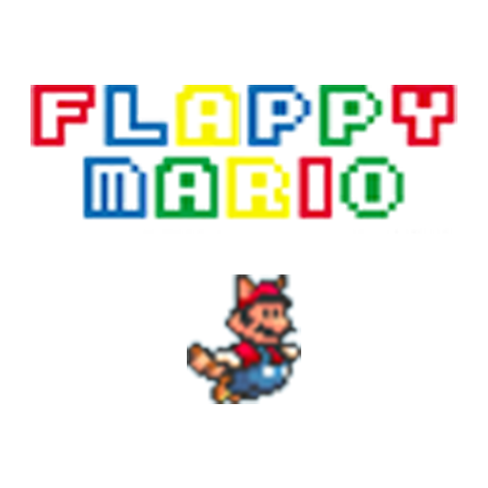
Ícono
Place your screenshot here

Slide 4







Assets

Slide 5
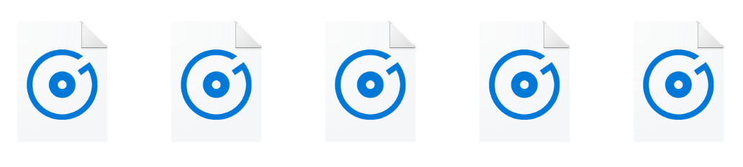
Assets
inicio.mp3
menu.mp3
muerto.mp3
principal.mp3
salto.mp3

Slide 6
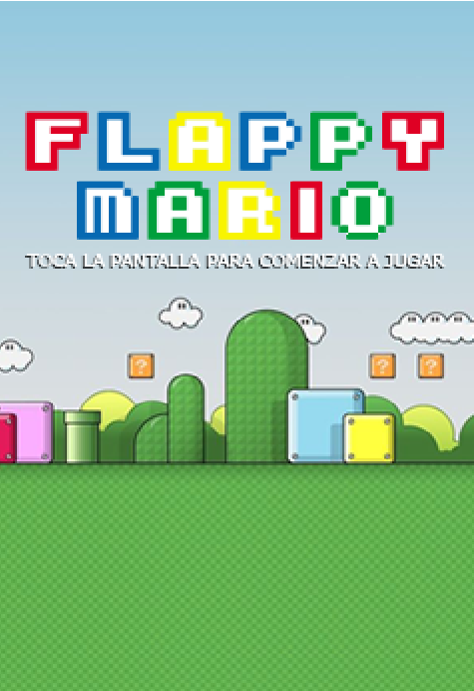
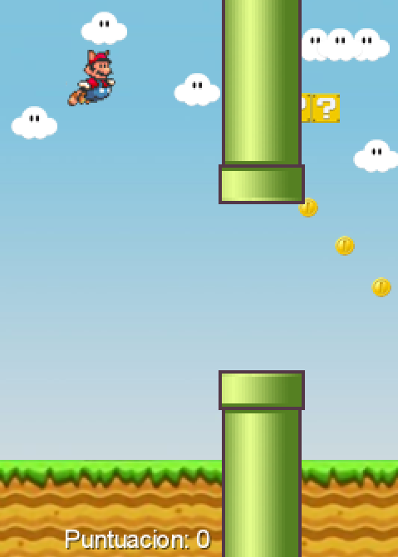
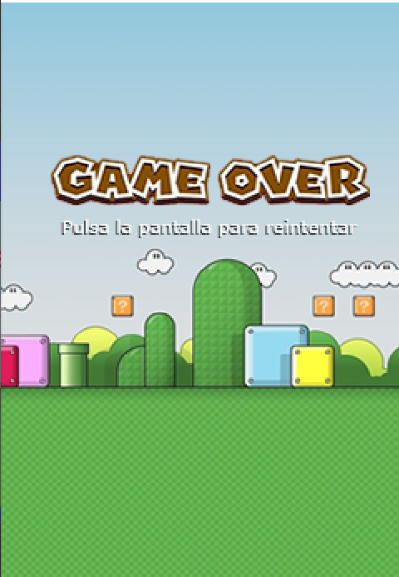
Menú
Game
Game Over

Slide 7

ViewPort

Slide 8

Tubos
TUBO_DIST
APERTURA_MAS_BAJA
FLUCTUACIÓN

Slide 9

Reposición de Tubos

